Slide 1
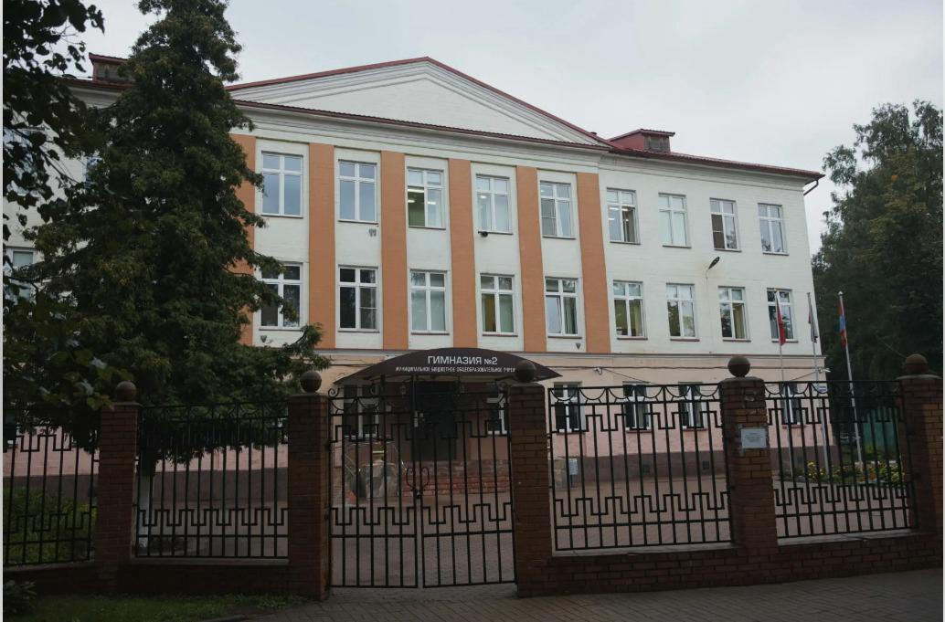
«Подготовка воспитанников подготовительной группы к грамоте»
Подготовила: учитель – логопед дошкольного отделения Мурашова Л.Н.
Notes:
Подготовила: учитель – логопед дошкольного отделения Мурашова Л.Н.

Slide 2
Обучение грамоте в детском саду
Последний год в детском саду выступает связующим звеном между дошкольным обучением и начальной школой.
Чему можно научить ребенка в период дошкольного обучения, чтобы быть уверенным в том, что готовность к овладению чтению и письмом создана?
Умения и знания формируются на занятиях по обучению грамоте в детском саду.

Slide 3
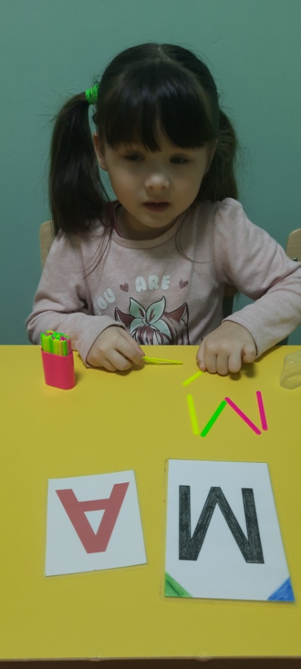
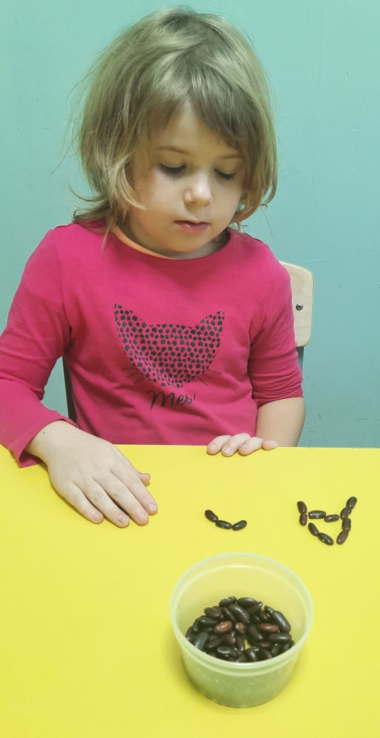
Выкладывание букв с помощь палочек, веревочек, фасоли.

Slide 4
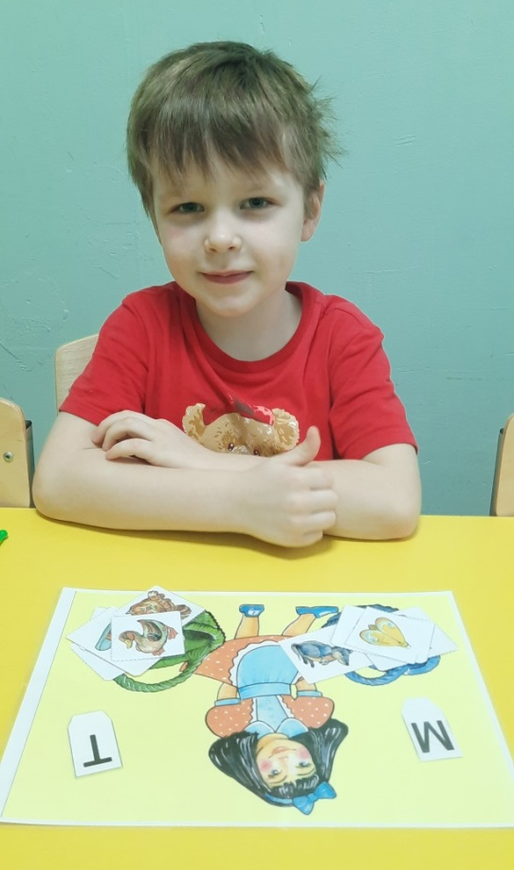
Игра «Помоги Тане» ( формирование фонематических представлений).

Slide 5
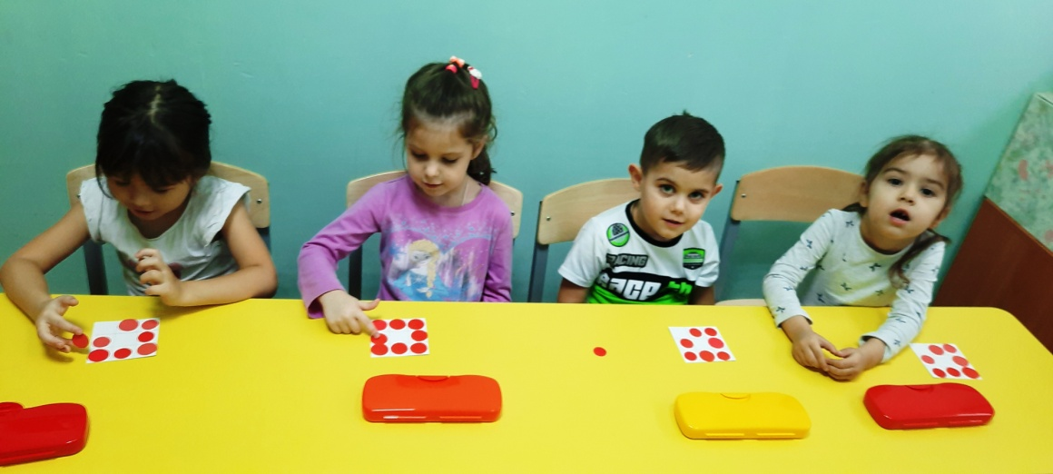
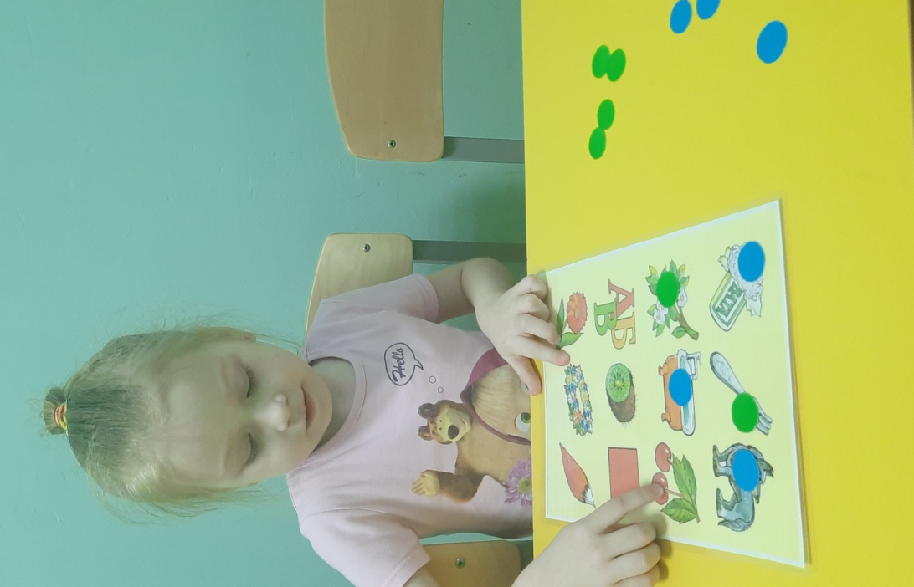
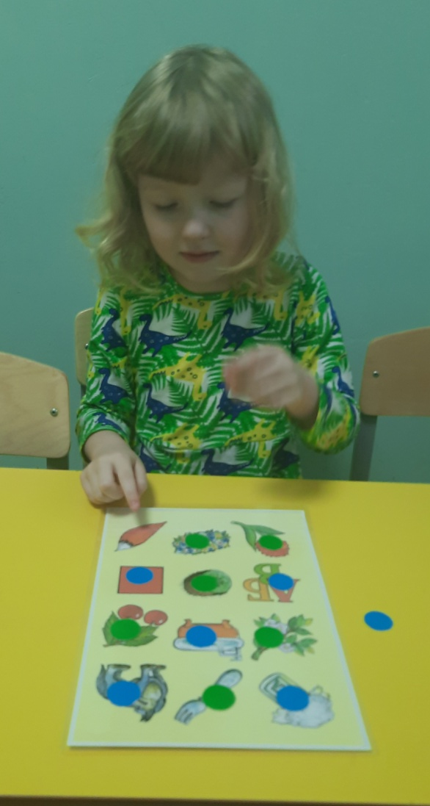
Игра «Закрой картинку» (твердые и мягкие звуки)
Notes:
Игра «Закрой картинку»

Slide 6
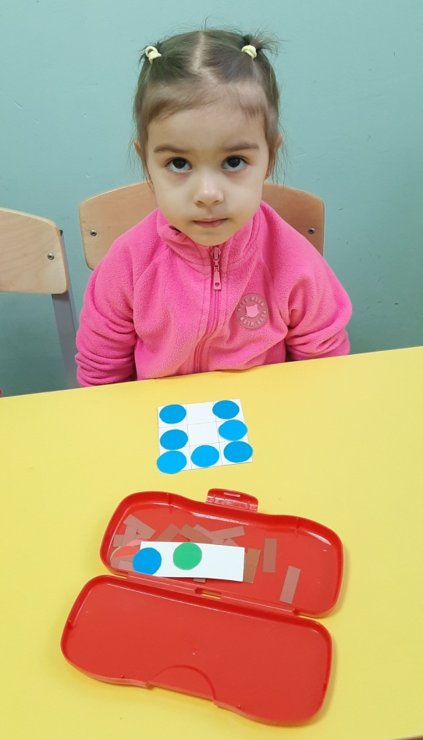
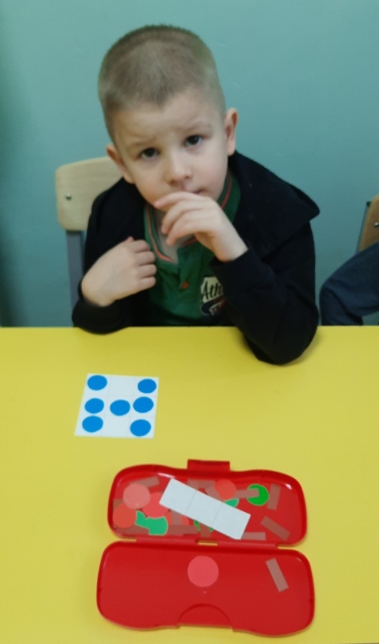
Игра «Звуковая мозаика»

Slide 7
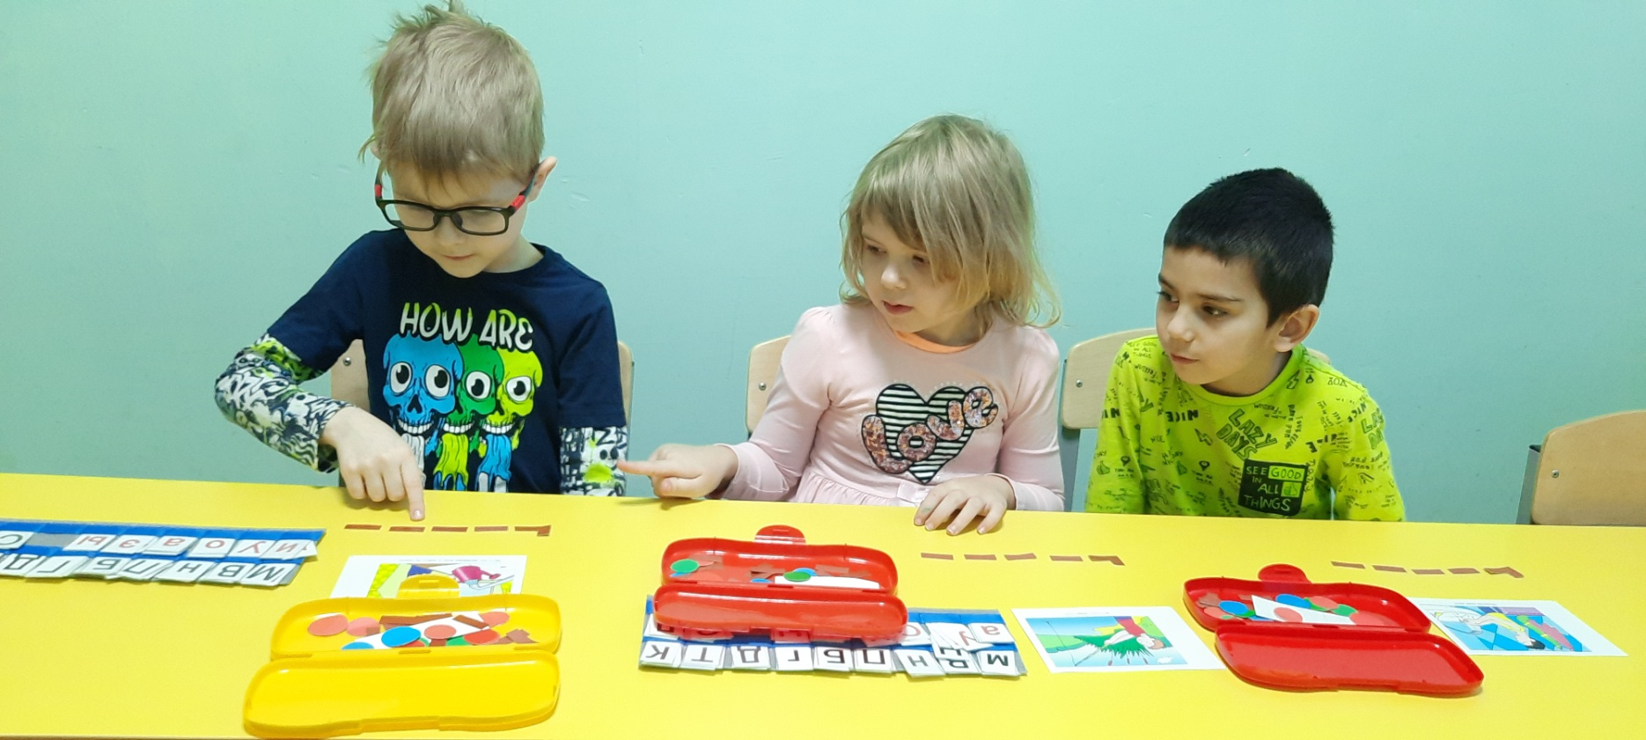
Составление предложений по картинке с опорой на схему
Notes:
Составление предложений с опорой на схему

Slide 8
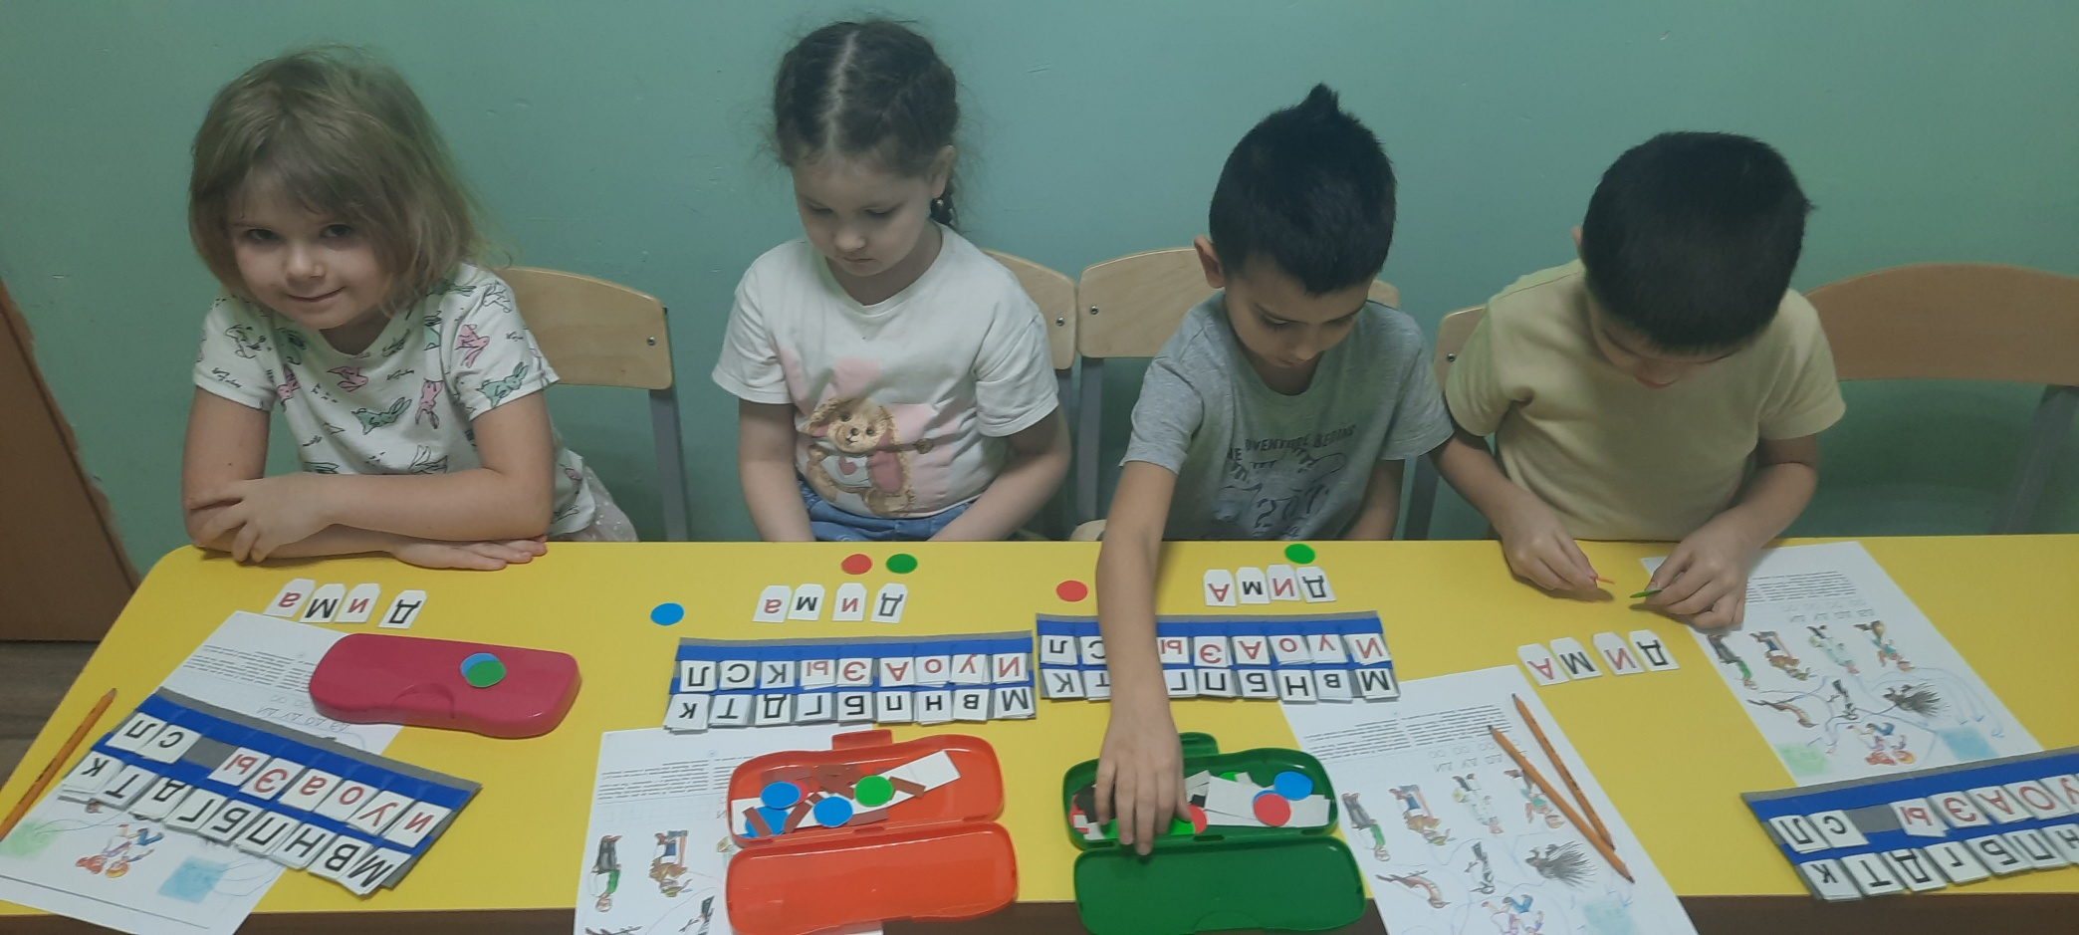
Совершенствование навыков звукового анализа и синтеза

Slide 9
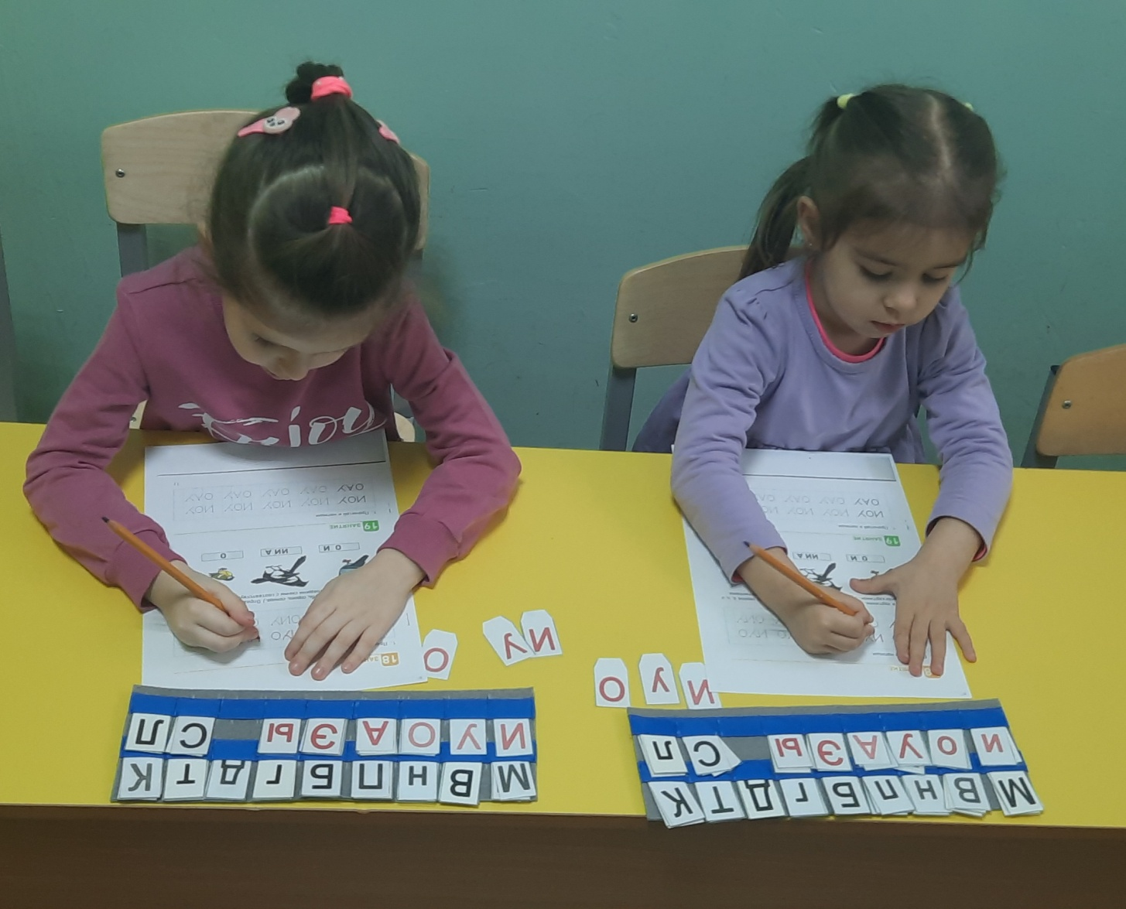
Работа с кассой
Notes:
Работа с кассой

Slide 10
Спасибо за внимание!

